Slide 1
Сполучна і розподільна властивості множення
Савенко Л.О.

Slide 2
Девіз уроку:
недостатньо мати тільки добрий розум, головне раціонально його використовувати.
Р.Декарт

Slide 3
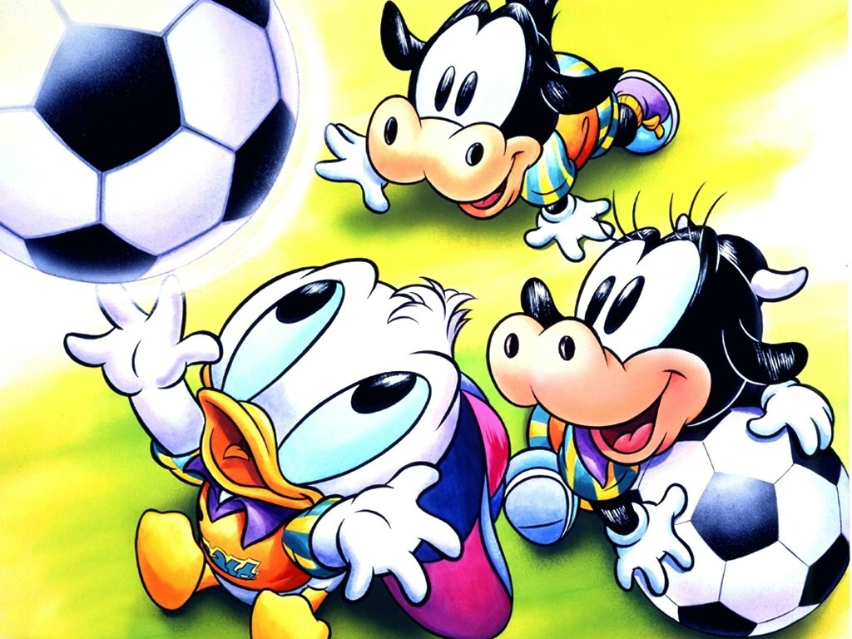
Конкурс
«Математичний футбол»

Slide 4
Властивості множення
1.Переставна властивість
a∙b= b∙a
2.Сполучна властивість
(a∙b) ∙с = a∙(b∙с)
3. Розподільна властивість
a∙(b+с)= a∙b + a∙с
a∙(b-с)= a∙b - a∙с
Додаткові властивості множення
4. Якщо один із двох множників дорівнює 1, то добуток дорівнює іншому множнику: a∙1=1∙ a= a
5. Якщо один із множників дорівнює нулю, то добуток дорівнює нулю: a∙0=0∙a= 0
Якщо добуток дорівнює нулю,то хоча б один із множників дорівнює нулю

Slide 5
І команда
Обчислити зручним способом:
1) 4∙13∙25
Застосуємо переставну,а потім сполучну властивості множення.
4∙13∙25 = 4∙25∙13 = 100∙13 = 1300
2) 406 ∙82 + 406 ∙18
Застосовуємо розподільну властивість множення:
406 ∙82 + 406 ∙18= 406∙ (82 + 18) = 406 ∙100 =40600
3) 23∙ 48 – 35 ∙ 23 + 87 ∙ 23
Застосуємо розподільну властивість множення:
23∙ 48 – 35 ∙ 23 + 87 ∙ 23 = 23 ∙ (48 – 35 + 87) =
=23∙ 100 = 2300

Slide 6
ІІ команда
Спростіть вирази:
1) 23с ∙4а
Застосуємо переставну і сполучну властивості множення:
23с ∙4а = 23∙4∙ с∙ а
2) 19с – 10с
Застосуємо розподільну властивість множення:
19с – 10с = (19 – 10 ) ∙ с= 9∙с = 9с
3) Запишіть вираз 10∙ (2а + 4) так, щоб він не містив дужок
За розподільною властивістю маємо:
10∙ (2а + 4) = 10 ∙ 2а + 10 ∙ 4 = 20а + 40

Slide 7
ІІІ команда
Виконайте множення :
1) 5м 8см ∙ 4
Застосуємо розподільну властивість множення:
5м 8см ∙ 4 = (5м + 8см) ∙ 4 = 5м ∙4 + 8см ∙4 = 20м + 32см = 20м 32см
2) 3год42хв ∙6
Застосуємо розподільну властивість множення і те, що 1год = 60хв
3год42хв ∙6 = (3год + 42хв) ∙ 6 = 3год ∙6 + 42хв ∙6 =
=18год + 252хв = 18год + 4год+ 12хв =
= 22год 12хв

Slide 8

Аварійна зупинка
12002002 ∙ 0 = 12002002;
799∙100 = 799000
(9009 + 1 ) ∙ 0 = 9010
10 000 000 ∙ 1 = 10 000 001

Slide 9


Задача
З одного пункту в одному напрямі вирушили одночасно два автомобіля. Один з них їхав зі швидкістю 67 км/год, а другий – 62 км/год. Яка відстань буде між ними через 6годин після початку руху?

Slide 10
«Коловорот»
І команда ІІкоманда
1)25 ∙26 1) 48∙65
2) ∙100 2) ∙100
3) – 183 3) +549
4) +329 4) – 399
ІІІ команда
36∙45
2) ∙1000
3) +107
4) -1223

Slide 11
І команда
1)25 ∙26 = 650
2) 650∙100 = 65000
3)65000 – 183= 64817
4)64817+329 = 65146
ІІкоманда
48∙65 = 3120
3120∙100= 312000
31200+549=312549
312549 – 399=312150
ІІІ команда
36∙45 = 1620
2) 1620∙1000=1620000
3)1620000+107=1620107
4)1620107 -1223= 1618980

Slide 12
Гімнастика розуму
І команда
ІІ команда
ІІІ команда
а) 3 4 5
* * *
3 4 5
3 4 5___
* * * * *
×
а) 1 4 3
* * *
1 4 3
2 8 6___
* * * * *
×
×
а) 2 3 1
* * *
4 6 2
2 3 1___
* * * * *
×
б) А А В
В
С С А В
×
б) O O X
X
Y Y O X
б) М М N
N
K K M N
×

Slide 13
І команда
а) 3 4 5
1 0 1
3 4 5
3 4 5___
3 4 8 4 5
ІІІ команда
×
ІІ команда
а) 2 3 1
1 0 2
4 6 2
2 3 1___
2 3 5 6 2
а) 1 4 3
2 0 1
1 4 3
2 8 6___
2 8 7 4 3
×
×
б) 2 2 5
5
1 1 2 5
×
б) 2 2 5
5
1 1 2 5
б) 2 2 5
5
1 1 2 5
×
×

Slide 14

Яка з наведених рівностей неправильна
Б b(36 – 29) = 36b - 29
А | (15 +18) у = 15у + 18у | Б | b(36 – 29) = 36b - 29
В | 13(п-8) = 13п - 13∙8 | Г | (21 +k) ∙16 = 21∙16 + 16∙k

Slide 15
Домашнє завдання:
§ 10, №492, № 489

Slide 16

Молодці!
Ви добре працювали!
УСПІХІВ ВАМ!

